Slide 1
PENGARUH STRATEGI PEMBELAJARAN TWO STAY TWO STRAY TERHADAP KEMAMPUAN BERPIKIR KRITIS PESERTA DIDIK KELAS 3 PADA PEMBELAJARAN TEMATIK DI SD MUHAMMADIYAH 9 NGABAN
Oleh:
Khusnul Khotimah
Nurdyansyah
Pendidikan Guru Madrasah Ibtidaiyah
Universitas Muhammadiyah Sidoarjo
Agustus, 2022

Slide 2
Pendahuluan
pelaksanaan pembelajaran tematik masih kurang maksimal. Banyak ditemukan guru yang menggunakan model pembelajaran konvensional yang kegiatannya guru hanya memberikan ilmu kepada peserta didik tanpa menggunakan kegiatan lainnya. sehingga berpengaruh pada tingkat berpikir peserta didik
Model pembelajaran yang tepat digunakan dalam mengasah kemampuan berpikir kritis peserta didik yakni model pembelajaran diskusi kelompok atau yang biasa disebut kooperatif, salah satu model pembelajaran kooperatif yang dapat digunakan adalah strategi pembelajaran tipe two stay two stray

Slide 3
Pertanyaan Penelitian (Rumusan Masalah)
1) model pembelajaran yang dilakukan guru saat proses pembelajaran terlihat berfokus pada buku.
2) guru hanya menerapkan model pembelajaran konvensional menyebabkan pasif nya peserta didik dalam proses pembelajaran.
3) peserta didik hanya mampu menerima dan mendengarkan penjelasan guru tanpa adanya kegiatan lain dalam mencermati materi.
Rumusan masalah pada penelitian :
Pengaruh yang terdapat pada penelitian.
Seberapa besar pengaruh pada penelitian

Slide 4
Metode
Jenis penelitian
menggunakan penelitian kuantitatif.
Subjek penelitian
Penelitian ini dilaksanakan di SD Muhammadiyah 9 Ngaban.
Instrumen penelitian
Teknik pengumpulan data dengan melakukan observasi, tinjauan kepustakaan, tes soal, hasil angket, dan dokumentasi. kemudian dianalisis data menggunakan uji validitas, uji reabilitas, uji normalitas, dan uji T (Persial).
desain penelitian ini menggunakan pretest-posstest control group design
sampel diambil berjumlah 30 peserta didik dengan menggunakan purposive sampling

Slide 5
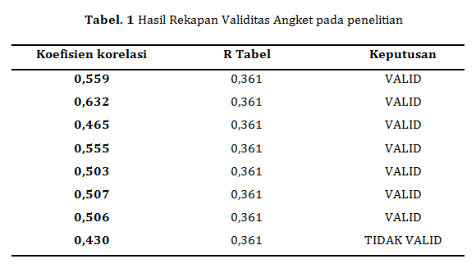
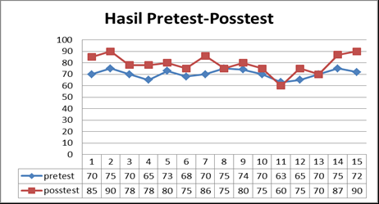
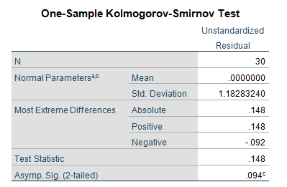
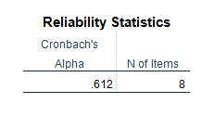
Hasil

Slide 6
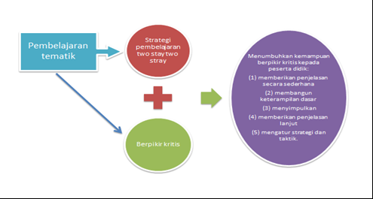
Pembahasan

Slide 7
Temuan Penting Penelitian
Melalui penelitian yang dilakukan dengan angket terhadap peserta didik saat di kelas yang berfokus pada pembelajaran tematik. mereka dengan mudah memahami materi yang disampaikan guru menggunakan metode two stay two stray. peserta didik dalam pembelajaran mampu berpikir kritis dengan menyerap pelajaran tematik dan mampu mengkomunikasikan dengan baik menggunakan bahasa yang sistematis.
Peneliti menelaah bahwa terdapat peningkatan hasil dalam pelaksanaan proses pembelajaran melalui hasil pengerjaan soal pretest-posstest.

Slide 8
Manfaat Penelitian
Kegunaan bagi dunia akademik
Hasil penelitian ini dapat dijadikan sebagai kontribusi positif dalam pengembangan ilmu pengetahuan. Hasil penilitian ini memberikan informasi dan pengetahuan bagi para guru bahwa strategi pembelajaran two stay two stray dapat dijadikan suatu solusi pada proses pembelajaran tematik bagi sekolah dasar untuk meningkatkan kemampuan berpikir kritis peserta didik.
Kegunaan bagi pengguna
Hasil penelitian ini dapat dijadikan sebagai media pengetahuan tentang strategi pembelajaran two stay two stray yang diterapkan pada pembelajaran tematik, sehingga akan mempermudah pemahaman pengguna dalam mempelajari materi didalamnya.

Slide 9
Referensi
Anjani, T., Yuliantini, N., & Muktadir, A. (2021). Pengaruh Model Pembelajaran Kooperatif Tipe Two Stay Two Stray terhadap Hasil Belajar Siswa pada Pembelajaran Tematik di Kelas V SDN Gugus XIX Kota Bengkulu. JURIDIKDAS: Jurnal Riset Pendidikan Dasar, 3(2), 198–209. https://doi.org/10.33369/juridikdas.3.2.198-209
Putri, V. M., Firman, F., & Desyandri, D. (2021). Kajian Pembelajaran dengan Model Two Stay Two Stray terhadap Hasil Belajar Tematik Terpadu di Sekolah Dasar. Jurnal Pendidikan Tambusai, 5, 10085–10089. https://www.jptam.org/index.php/jptam/article/view/2578
Sari, A., & Azmi, M. P. (2018). Penerapan Model Kooperatif Tipe Two Stay Two Stray (Tsts) Terhadap Kemampuan Komunikasi Matematis. Jurnal Cendekia : Jurnal Pendidikan Matematika, 2(1), 164–171. https://doi.org/10.31004/cendekia.v2i1.42
Sari, C. W. P., & Indarini, E. (2021). Meta Analisis Komparasi Efektivitas Model Pembelajaran Jigsaw dan Two Stay Two Stray (TSTS) Ditinjau dari Hasil Belajar Pembelajaran Tematik Siswa SD. Jurnal Pedagogi Dan Pembelajaran, 4(1), 101. https://doi.org/10.23887/jp2.v4i1.33251
Ade, S. (2011). Model-Model Pembelajaran. Jakarta: Bumi Aksara.
Ahmadi, L. K. (2014). Pengembangan Dan Model Pembelajaran Tematik Integratif . Jakarta: Prestasi Pustaka.
Aqib, Z. (2014). Model-Model, Media, dan Strategi Pembelajaran Kontekstual (Inovatif). Bandung: Yrama Widya.
Dr. Yuberti, M. (2013). Teori Pembelajaran dan Pengembangan Bahan Ajar dalam Pendidikan. Bandar Lampung: Anugrah Utama Raharja (AURA).
Ghozali. (2016). Aplikasi Analisis Multivariete Dengan Program IBM SPSS. Semarang: Universitas Diponegoro.
Hajar, I. (2013). Panduan Lengkap Kurikulum Tematik untuk SD/MI . Yogyakarta: DIVA Press.
Huda, M. (2013). Cooperative Learning Metode, Teknik, Struktur dan Model Penerapan. Yogyakarta: Pustaka pelajar.
Suprijono, A. (2015). Cooperative Learning Teori dan Aplikasi PAIKEM. Yogyakarta: Pustaka Pelajar.
Wijaya, C. (1996). Pendidikan Remedial, Sarana Pengembangan Mutu Sumber Daya Manusia. Bandung: Remaja Rosda Karya.

